Slide 1
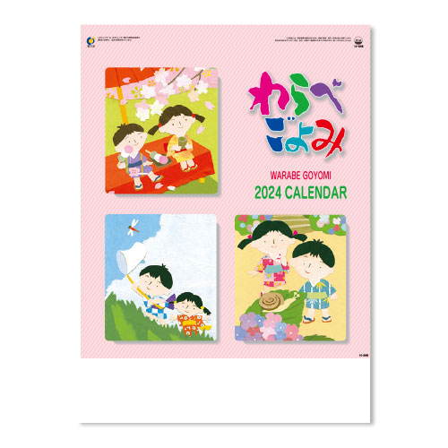
【提案書】
わらべごよみ
特徴
かわいい童の情景を味わい深い、はり絵で表現した心あたたまるカレンダー。ほのぼのとした絵柄に懐かしい童謡も加わり郷愁感を誘います。年間の日本の行事もしっかり記載されています。※掲載している価格は、100冊の場合の1冊単価になります。価格については、お見積り依頼後に担当スタッフから別途ご案内いたします。
納期
納期スペース
仕様
素材：ケント紙・75kg
サイズ：46/4切・7枚（W380×H525mm）
重量：100冊（14kg）
備考：表紙名入れ有り（印刷寸法：W340×H60mm以内）
お見積
お見積りスペース

